Slide 1
Chào mừng quý thầy cô và các em học sinh

Slide 2
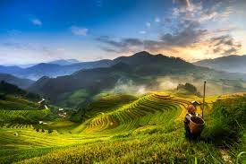
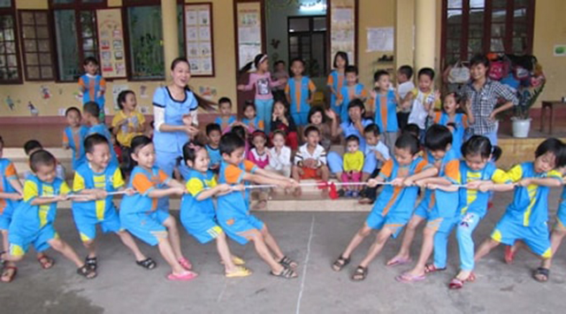
Quan sát tranh và cho biết nội dung bức tranh thể hiện điều gì ? Em có ý tưởng gì để thể hiện bức tranh trên ?

Slide 3
Tiết 3, 4: Bài 2: XÂY DỰNG Ý TƯỞNG TRONG SÁNG TÁC THEO CHỦ ĐỀ

Slide 4
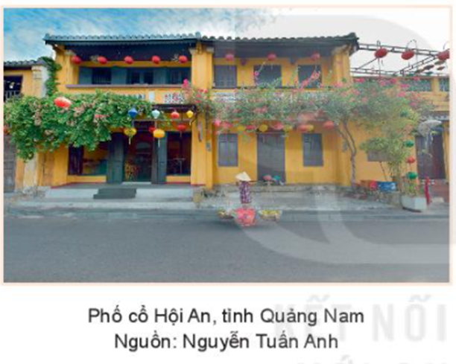
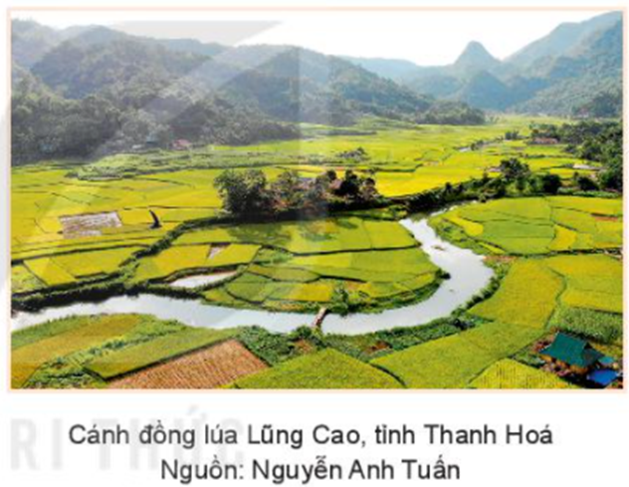
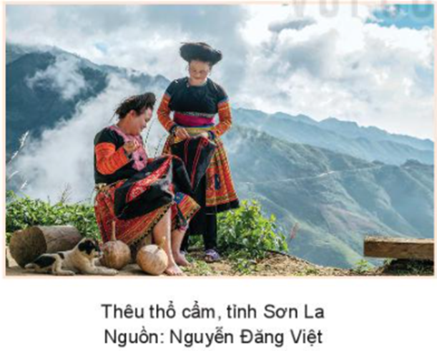
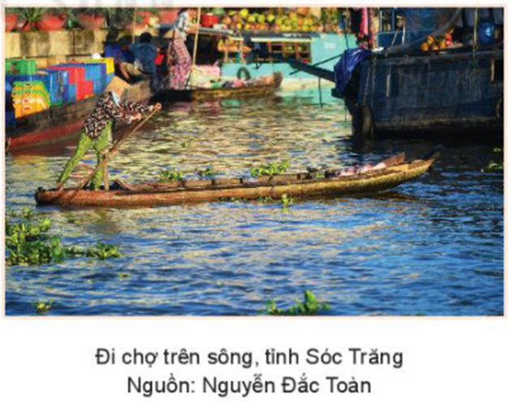
HOẠT ĐỘNG 1: QUAN SÁT
Quan sát hình ảnh và tìm ý tưởng qua các hình ảnh đó
Chính những hình ảnh của cuộc sống và tự nhiên đã tạo nên cảm hứng để thể hiện chủ đề mĩ thuật với những hình ảnh, màu sắc tươi mới theo ý thích của mình.

Slide 5
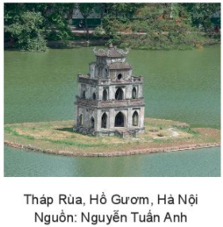
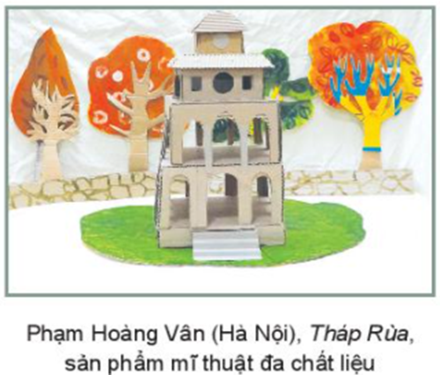
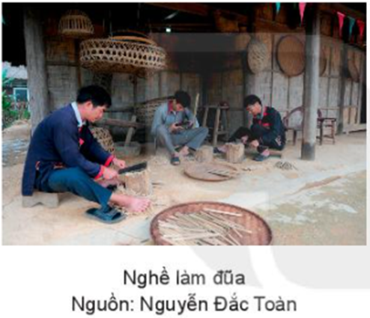
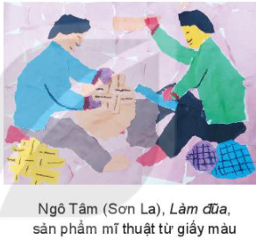
Xây dựng ý tưởng từ cảnh đẹp trong cuộc sống
Quan sát tranh, hãy tìm hiểu cách xây dựng ý tưởng từ cảnh đẹp, sinh hoạt trong cuộc sống và chuyển thể thành SPMT?
Theo em, cách xây dựng ý tưởng nào trong sáng tác theo chủ đề phù hợp với mình?
Xây dựng ý tưởng từ hình ảnh sinh hoạt trong cuộc sống
Chủ đề là gợi ý để mỗi người xây dựng ý tưởng thể hiện. Có nhiều cách tìm ý tưởng trong sáng tác mĩ thuật thông qua việc quan sát cảnh vật, sinh hoạt trong cuộc sống; những bức ảnh chụp, khai thác hình ảnh trong thơ, văn; hoặc xây dựng ý tưởng qua trí nhớ hoặc trí tưởng tượng,...

Slide 6
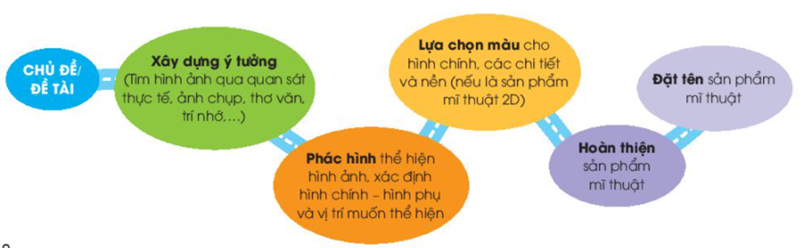
Sơ đồ quá trình xây dựng ý tưởng đến thực hiện SPMT

Slide 7
HOẠT ĐỘNG 2: THỂ HIỆN
Xây dựng ý tưởng về chủ đề mà em yêu thích theo gợi ý sau:
- Em lựa chọn chủ đề nào?
- Em tìm ý tưởng để thể hiện hình ảnh về chủ đề đó bằng cách nào?
- Em sử dụng hình thức nào để thực hiện?

Slide 8
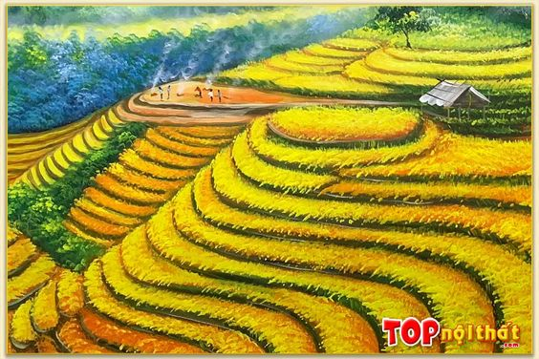
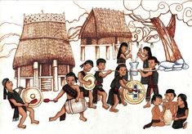
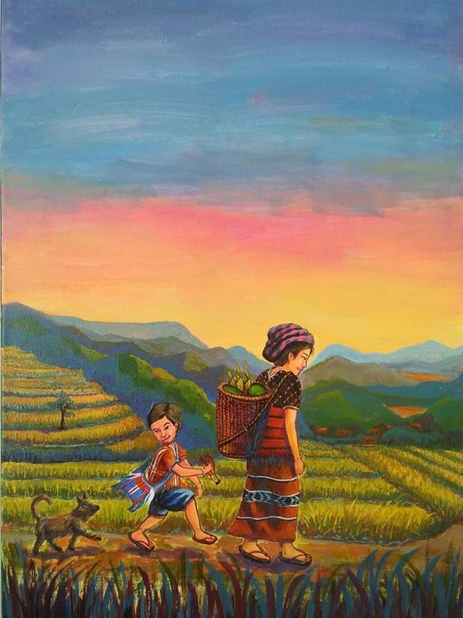
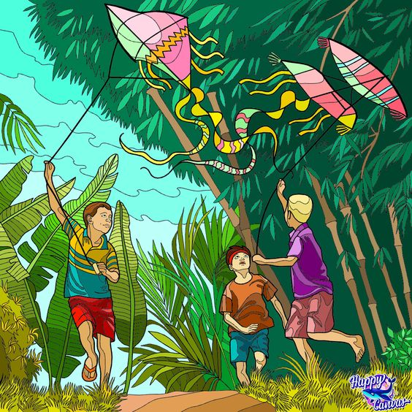
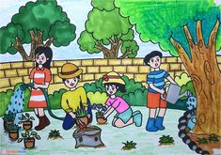
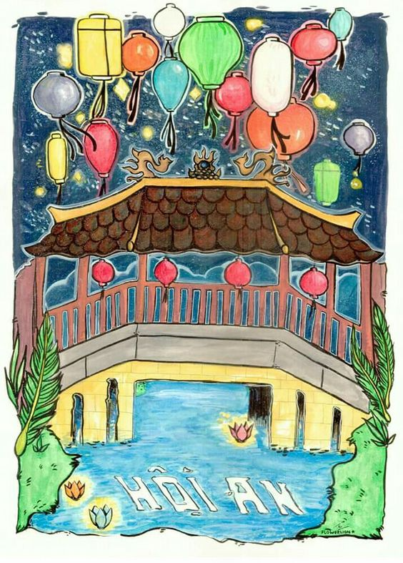

Slide 9
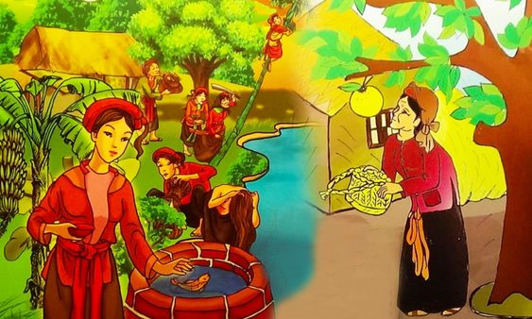
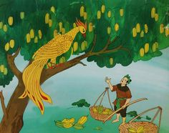
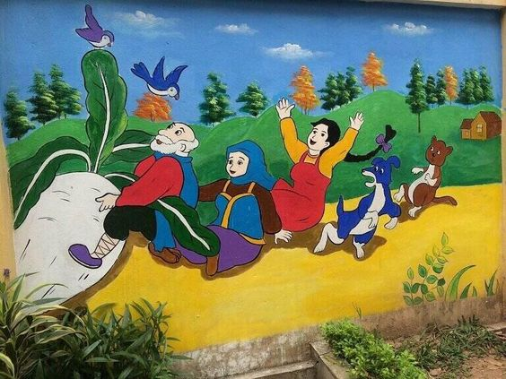
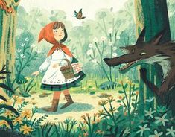

Slide 10
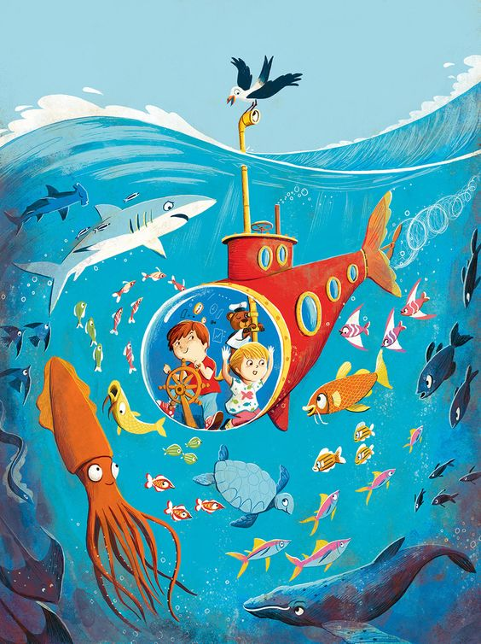
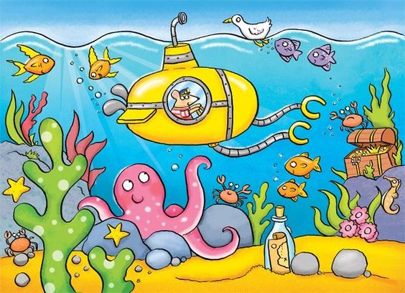

Slide 11
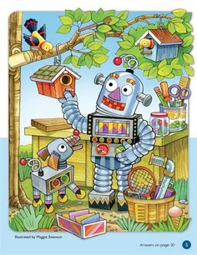

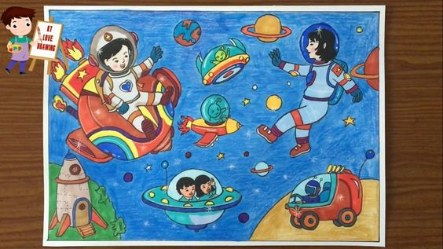

Slide 12

HOẠT ĐỘNG 3: THẢO LUẬN
Quan sát SPMT của các bạn và trao đổi theo nhóm với nội dung sau:
- Bạn đã có ý tưởng gì để thể hiện chủ để?
- Bạn đã sử dụng đường nét, màu sắc như thế nào để thể hiện ý tưởng?
- Bạn đã vẽ những cảnh vật, nhân vật, hoạt động nào để thể hiện ý tưởng của mình?
Hãy sắp xếp bài thực hành theo nhóm:
Những sản phẩm thể hiện nhân vật, khung cảnh gắn liền với tên chủ đề.
Những sản phẩm có ý tưởng từ sự liên tưởng, tưởng tưởng, suy nghĩ của bản thân có liên quan đến chủ đề.

Slide 13
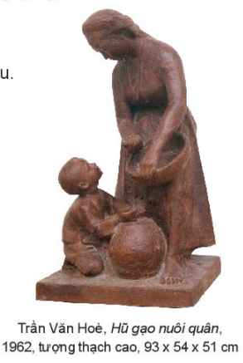
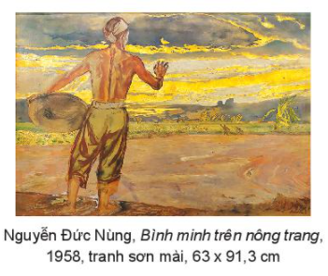
HOẠT ĐỘNG 4: VẬN DỤNG
Trình bày vẻ đẹp của hai tác phẩm mĩ thuật sau:

Slide 14
Tác phẩm Bình minh trên nông trang thể hiện hình ảnh người nông dân đang gieo hạt vào một sớm bình minh. Gam màu nóng chủ đạo trong tranh, cùng với các sắc màu lục, lam ẩn hiện trong những rặng cây tạo nên hoà sắc bức tranh sinh động, hấp dẫn.
Tác phẩm Hũ gạo nuôi quân thể hiện hình ảnh hai mẹ con. Tác giả sử dụng khối tròn, hình dáng sinh động và sự kết hợp hài hoà giữa nét cong, nét thẳng trên hình tượng nhân vật để thể hiện. Tác phẩm bộc lộ tình cảm yêu thương của người ở hậu phương dành cho những chiến sĩ đang cầm súng bảo vệ Tổ quốc.

Slide 15
Nêu một số cách xây dựng ý tưởng trong sáng tác?
Xây dựng ý tưởng từ cảnh đẹp trong cuộc sống.
Xây dựng ý tưởng từ hình ảnh sinh hoạt trong cuộc sống.

Slide 16
Hướng dẫn về nhà
1. Xây dựng ý tưởng cho sản phẩm mĩ thuật của mình đinh sáng tác
2. Chuẩn bị đồ dùng cho tiết sau theo hướng dẫn của GV
3. Đọc trước nội dung bài 3

